Slide 1

Spring Boot 定時任務完全指南
本指南將帶您深入了解 Spring Boot 定時任務的實現。我們將探討如何輕鬆地為您的應用添加自動化定時功能，提高效率和可靠性。
Lyndon Yeh

Slide 2

準備開發環境
添加依賴
配置文件
在 Maven 的 pom.xml 文件中添加 spring-boot-starter 依賴。
確保 application.properties 或 application.yml 已正確設置。
IDE 設置
使用支持 Spring Boot 的 IDE，如 IntelliJ IDEA 或 Eclipse。

Slide 3




啟用定時功能
創建主應用類
新建一個帶有 main 方法的 Java 類。
添加註解
在類上添加 @SpringBootApplication 和 @EnableScheduling 註解。
運行應用
使用 SpringApplication.run() 啟動應用。

Slide 4
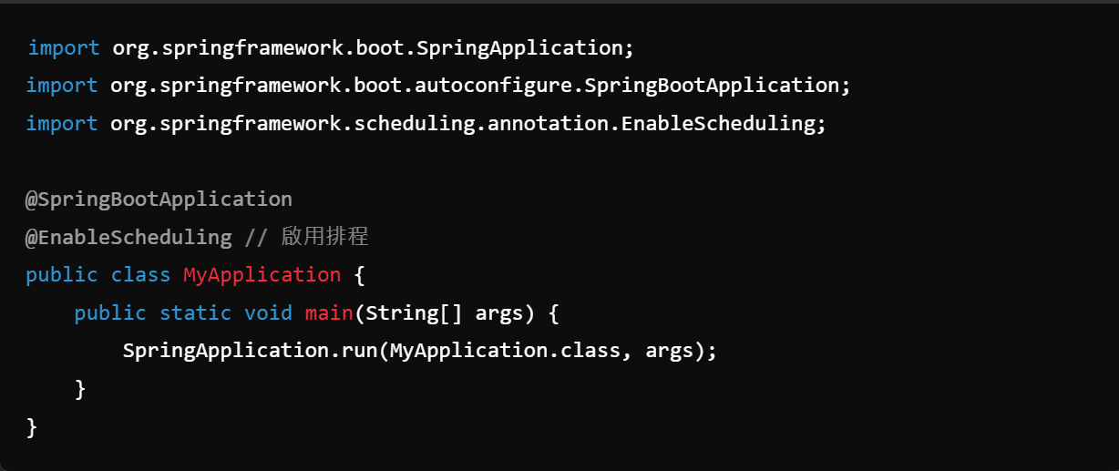

Slide 5
創建定時任務
步驟 1：創建類
步驟 2：添加方法
步驟 3：使用 @Scheduled
新建一個 Java 類並使用 @Component 註解標記。
在類中創建要定時執行的方法。
在方法上添加 @Scheduled 註解，設置執行時間。

Slide 6
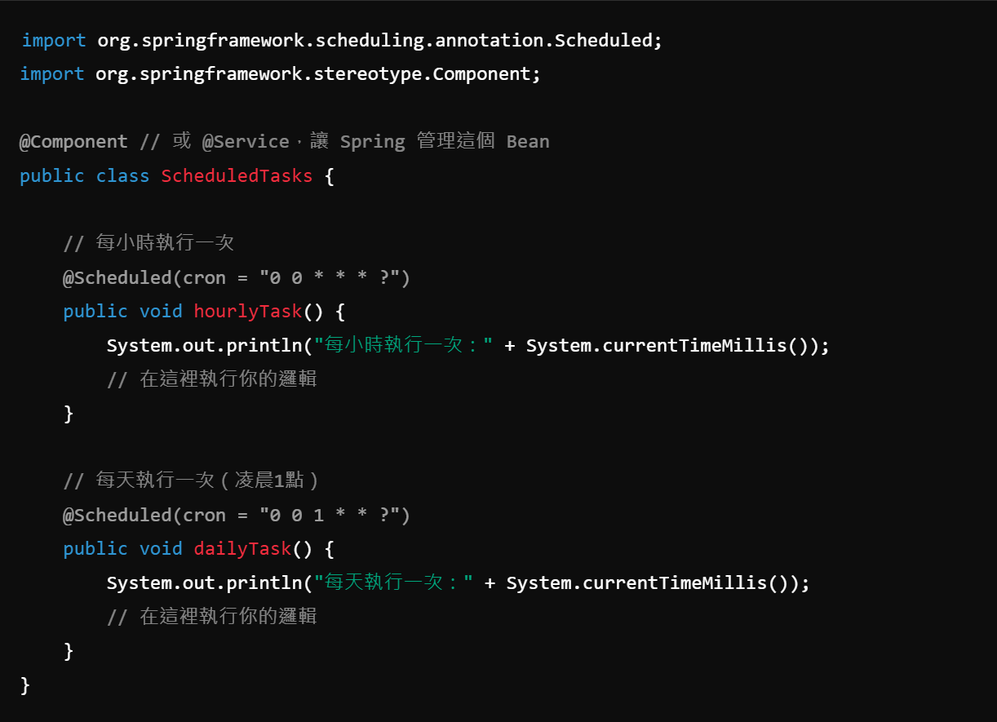

Slide 7
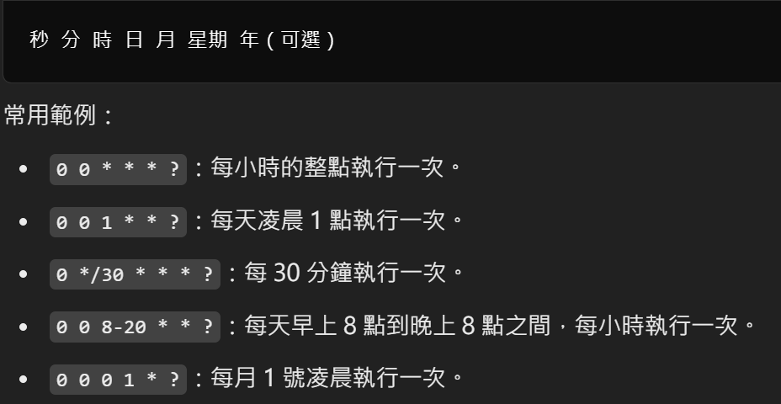
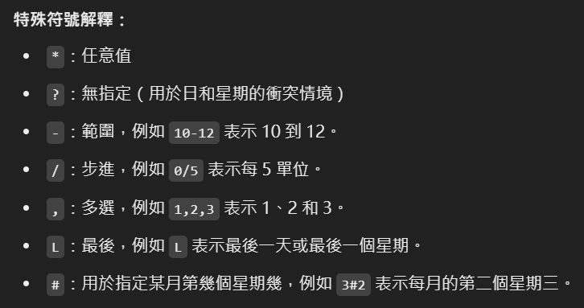
Cron 表達式詳解
1
秒
0-59，允許特殊字符如 * , - /
2
分
0-59，允許特殊字符如 * , - /
3
時
0-23，允許特殊字符如 * , - /
4
日
1-31，允許特殊字符如 * , - ? / L W
5
月
1-12 或 JAN-DEC，允許特殊字符如 * , - /
6
星期
0-7 或 SUN-SAT，允許特殊字符如 * , - ? / L #

Slide 8

固定間隔執行
fixedRate
fixedDelay
固定頻率執行，不考慮任務執行時間。適合短時間任務。
固定延遲執行，考慮任務執行時間。適合長時間任務。
initialDelay
初始延遲，可與 fixedRate 或 fixedDelay 組合使用。

Slide 9
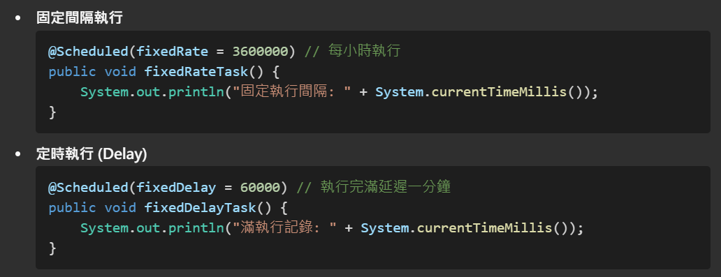
@Scheduled(initialDelay = 5000, fixedRate = 60000) // 啟動後延遲 5 秒，之後每分鐘執行一次
Notes:
@Scheduled(initialDelay = 5000, fixedRate = 60000) // 啟動後延遲 5 秒，之後每分鐘執行一次 public void initialDelayTask() { System.out.println("延遲後開始執行：" + System.currentTimeMillis()); }

Slide 10




調整定時任務配置
線程池大小
在 application.properties 中設置 spring.task.scheduling.pool.size。
執行時區
使用 @Scheduled 的 zone 屬性設置特定時區。
動態管理
實現 SchedulingConfigurer 接口，動態管理任務。
Notes:
spring.task.scheduling.pool.size=10
// 設定每天下午3點執行，使用特定時區 "Asia/Taipei" @Scheduled(cron = "0 0 15 * * ?", zone = "Asia/Taipei") import org.springframework.context.annotation.Configuration;
import org.springframework.scheduling.annotation.EnableScheduling;
import org.springframework.scheduling.config.ScheduledTaskRegistrar;
import org.springframework.scheduling.annotation.SchedulingConfigurer;
import org.springframework.scheduling.concurrent.ThreadPoolTaskScheduler;
import java.time.LocalDateTime;
import java.util.concurrent.Executors;
@Configuration
@EnableScheduling
public class DynamicTaskConfig implements SchedulingConfigurer {
@Override
public void configureTasks(ScheduledTaskRegistrar taskRegistrar) {
// 使用 ThreadPoolTaskScheduler 提供線程池
ThreadPoolTaskScheduler scheduler = new ThreadPoolTaskScheduler();
scheduler.setPoolSize(5); // 設定執行緒池大小
scheduler.initialize();
taskRegistrar.setTaskScheduler(scheduler);
// 動態添加任務
taskRegistrar.addTriggerTask(
// 具體的任務邏輯
() -> System.out.println("動態排程任務執行時間: " + LocalDateTime.now()),
// 設定觸發器，例如每 10 秒執行一次
triggerContext -> {
return java.util.Date.from(
java.time.Instant.now().plusSeconds(10)
);
}
);
}
}

Slide 11




總結與最佳實踐
合理使用
1
根據業務需求選擇適當的調度方式。
異常處理
2
妥善處理任務中的異常，避免影響其他任務。
監控與日誌
3
實施監控，記錄詳細日誌，及時發現問題。
測試與維護
4
編寫單元測試，定期檢查和優化任務邏輯。

